Slide 1
19장 전처리와 분할 컴파일

Slide 2


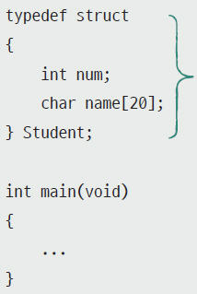
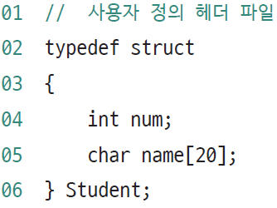
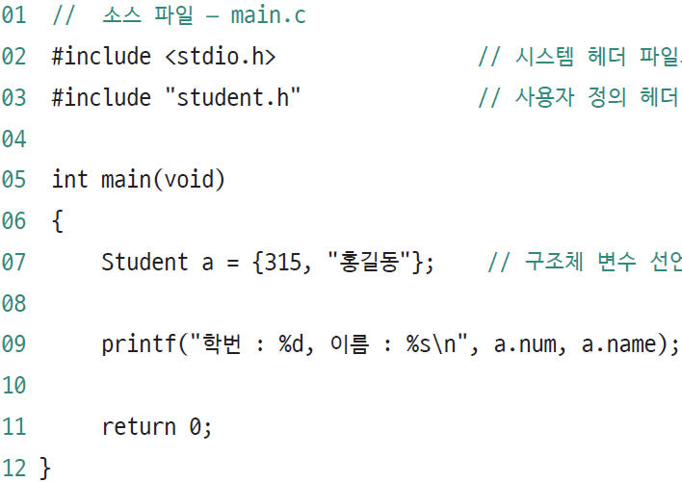
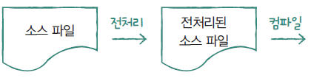

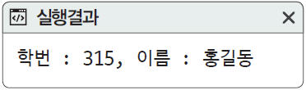
19- 1 전처리 지시자
파일을 포함하는 #include
전처리가 끝나면
student.h
의 내용이
이곳에 복사된다.

Slide 3
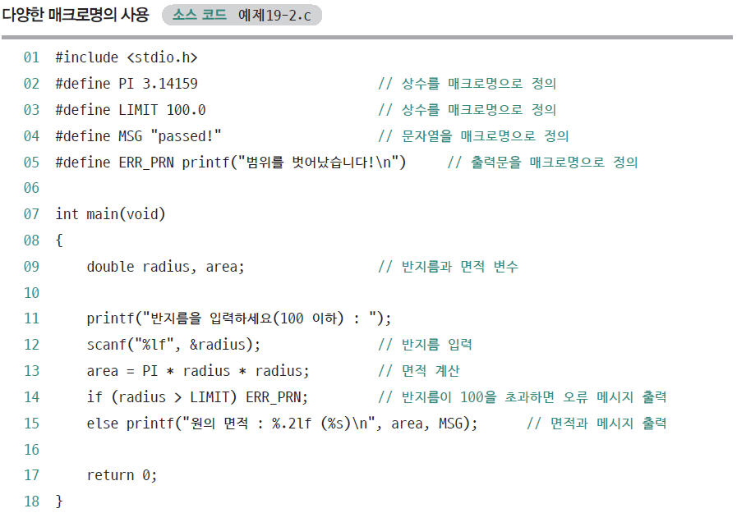
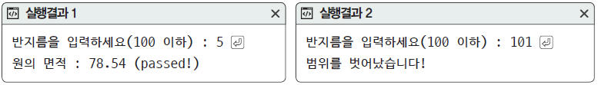
19- 1 전처리 지시자
매크로명을 만드는 #define

Slide 4
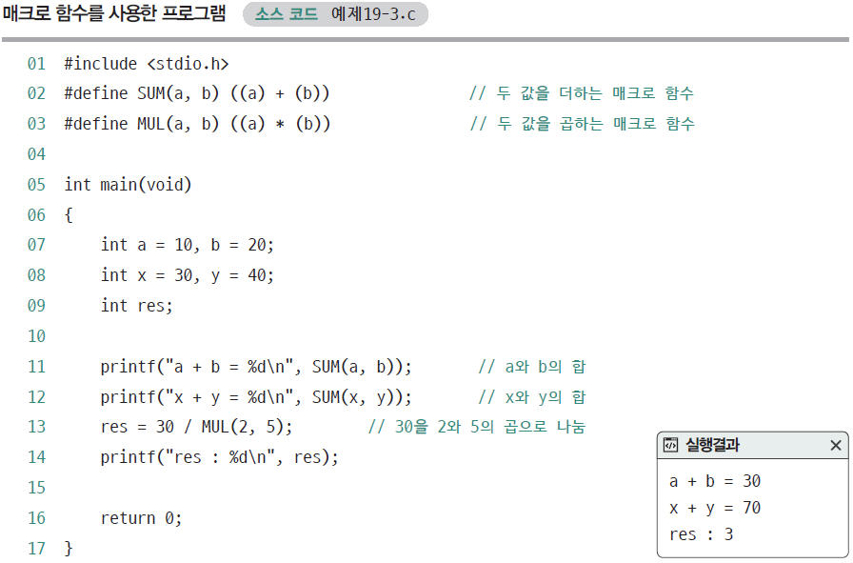

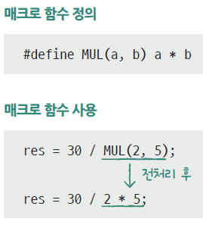
19- 1 전처리 지시자
#define을 사용한 매크로 함수

Slide 5
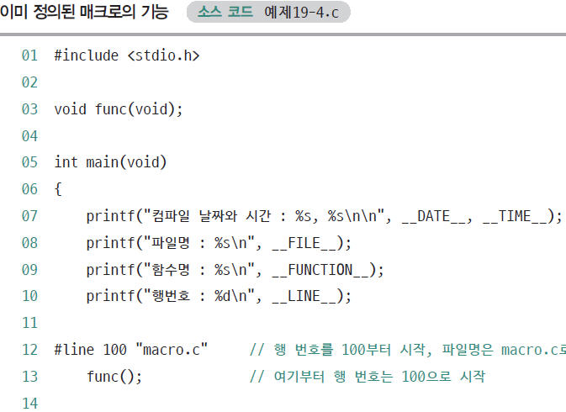
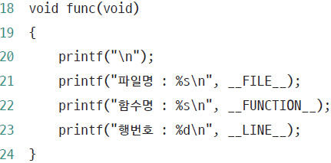
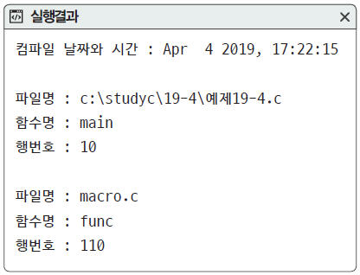
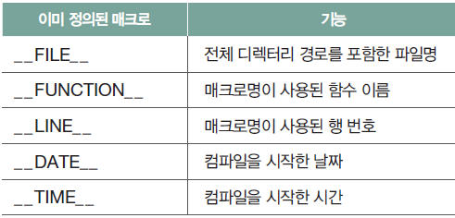

19- 1 전처리 지시자
이미 정의된 매크로

Slide 6
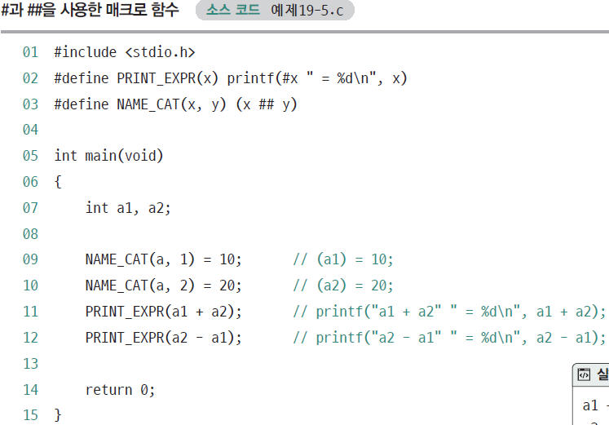
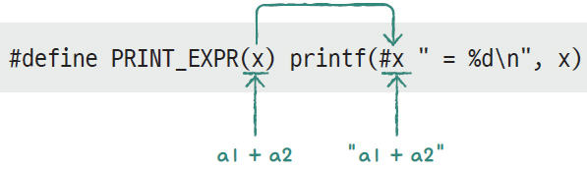
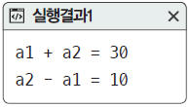
19- 1 전처리 지시자
매크로 연산자 #과 ##

Slide 7
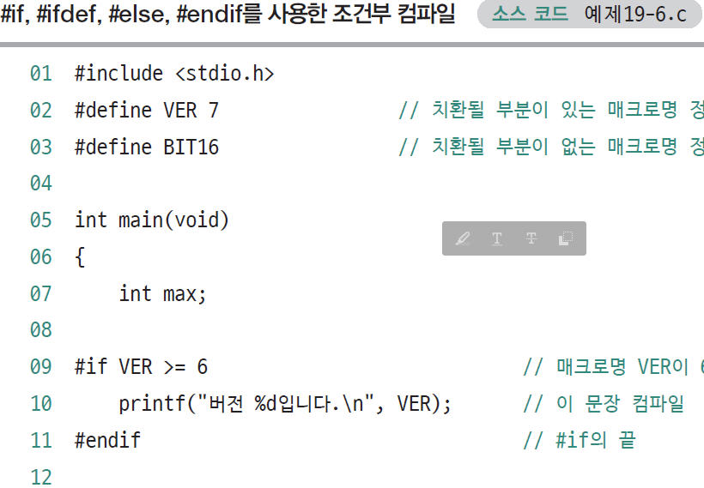
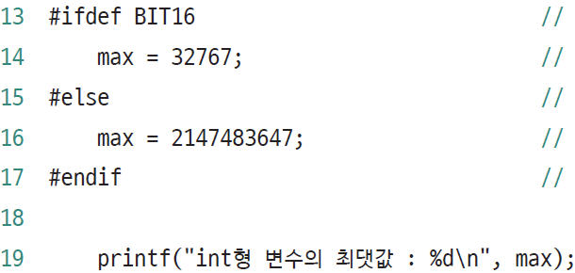
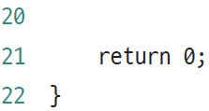
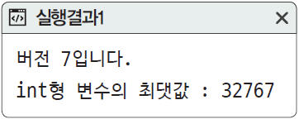
19- 1 전처리 지시자
조건부 컴파일 지시자 (1/2)

Slide 8
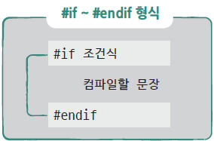
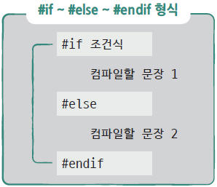
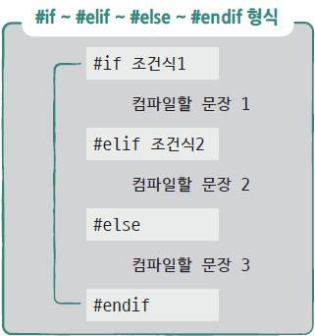
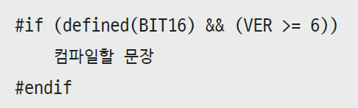
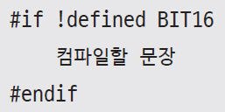
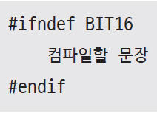

19- 1 전처리 지시자
조건부 컴파일 지시자 (2/2)
조건부 컴파일의 다양한 사용법
전처리 연산자 defined와 !defined

Slide 9
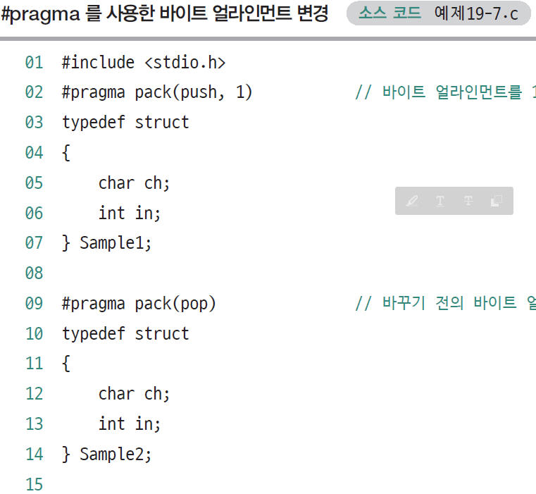
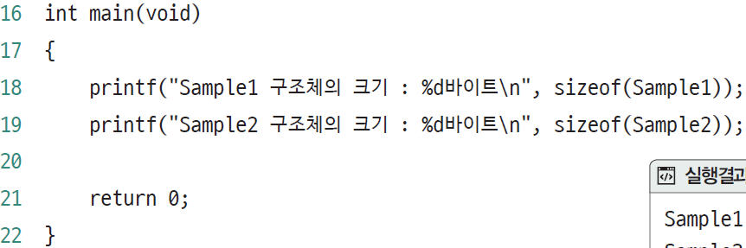
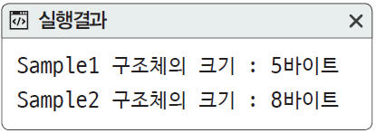
19- 1 전처리 지시자
#pragma 지시자

Slide 10
키워드로 끝내는 핵심 포인트
#include는 지정한 파일을 소스 코드에 적절하게 포함시킨다.
#define은 매크로 상수와 매크로 함수를 만들 때 쓴다.
#if, #else, #elif, #ifdef, #ifndef, #endif는 조건부 컴파일을 위해 사용하는 조건부 컴파일 지시자다. 그 외에도 #pragma, #error, #line 등 컴파일 과정을 돕는 다양한 지시자가 있다.
defined, #, ##은 전처리 지시자와 함께 사용하는 전처리 연산자다.

Slide 11
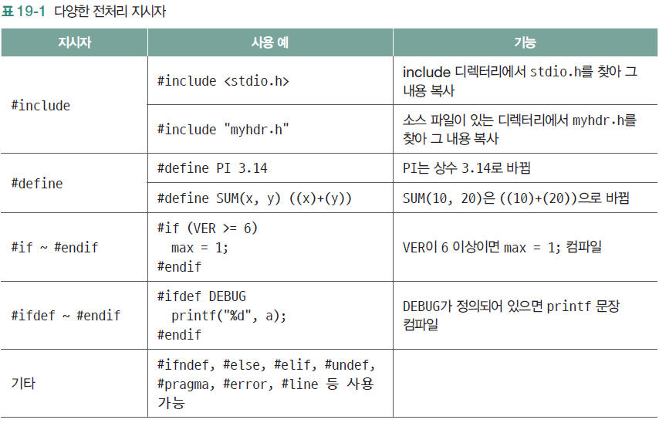
표로 정리하는 핵심 포인트

Slide 12

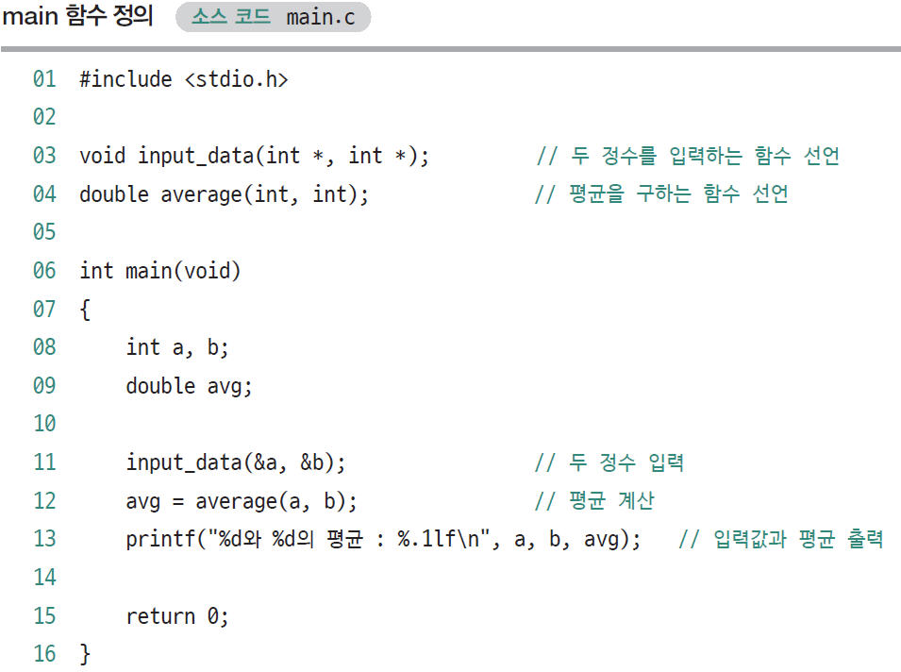
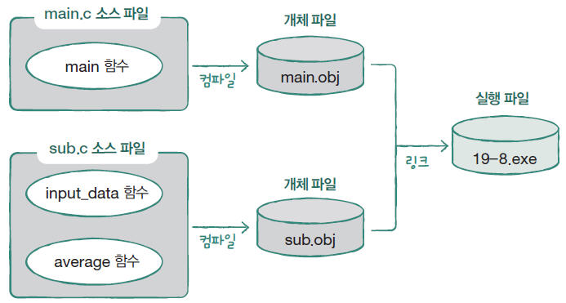
19- 2 분할 컴파일
분할 컴파일 방법 (1/5)

Slide 13
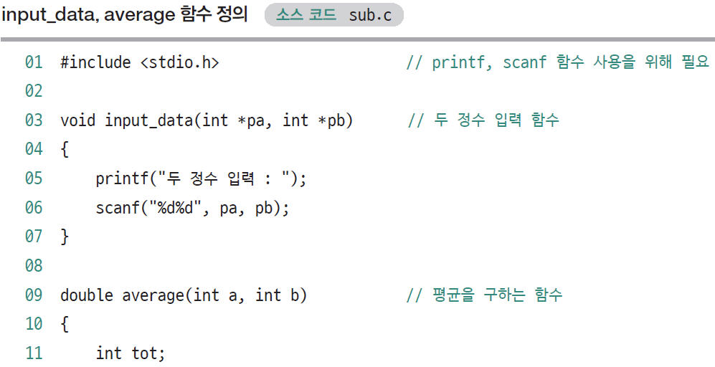
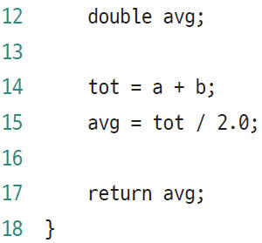
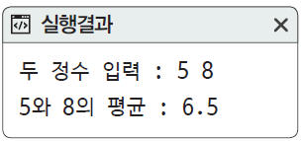
19- 2 분할 컴파일
분할 컴파일 방법 (2/5)

Slide 14
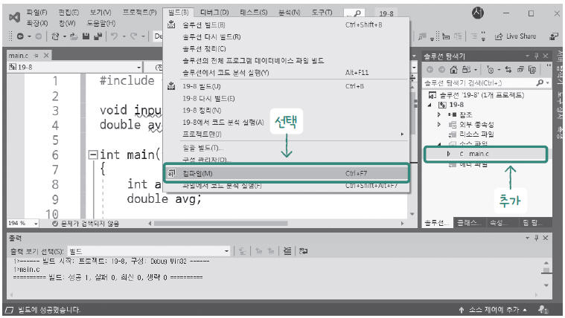
19- 2 분할 컴파일
분할 컴파일 방법 (3/5)
프로젝트에 main.c 파일을 추가하고 컴파일한다.

Slide 15
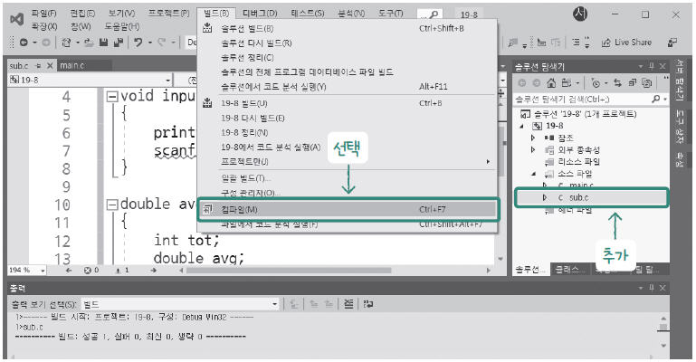
19- 2 분할 컴파일
분할 컴파일 방법 (4/5)
프로젝트에 sub.c 파일을 추가하고 컴파일한다.

Slide 16
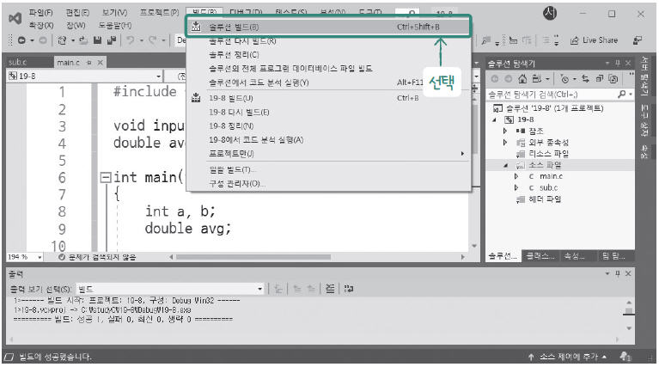
19- 2 분할 컴파일
분할 컴파일 방법 (5/5)
링크([빌드]-[솔루션 빌드])를 수행하여 실행 파일을 만든다.

Slide 17
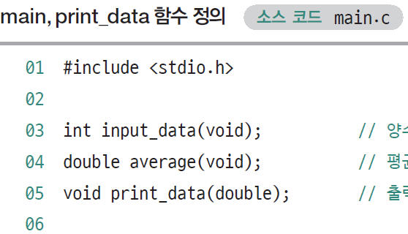
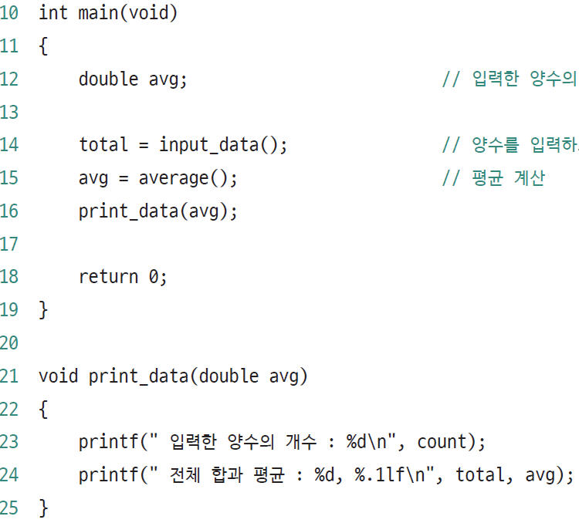
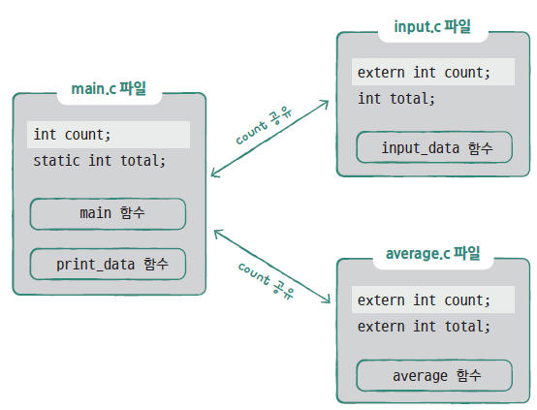
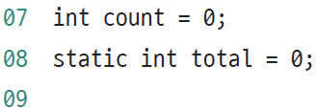
19- 2 분할 컴파일
분할 컴파일에서 extern과 static의 용도 (1/3)

Slide 18
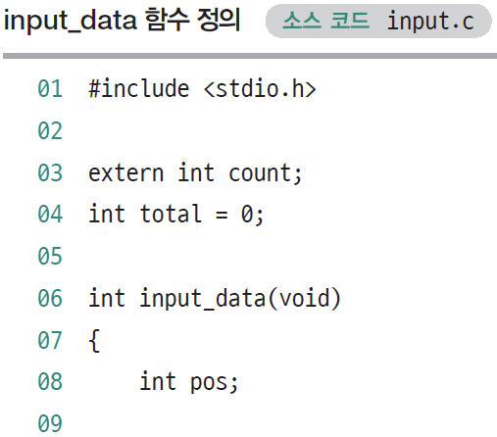
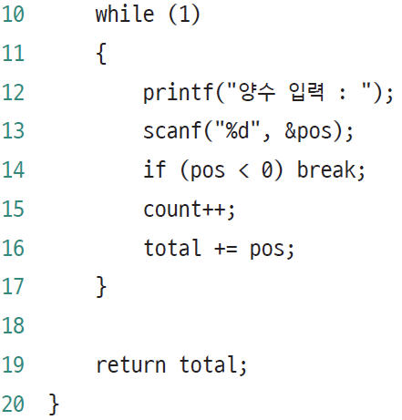
19- 2 분할 컴파일
분할 컴파일에서 extern과 static의 용도 (2/3)

Slide 19
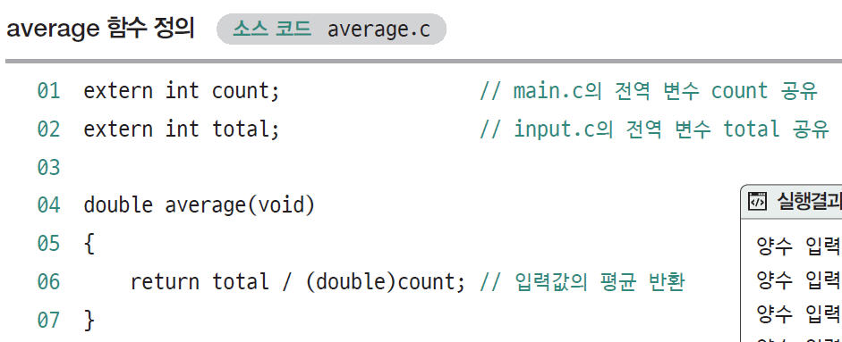
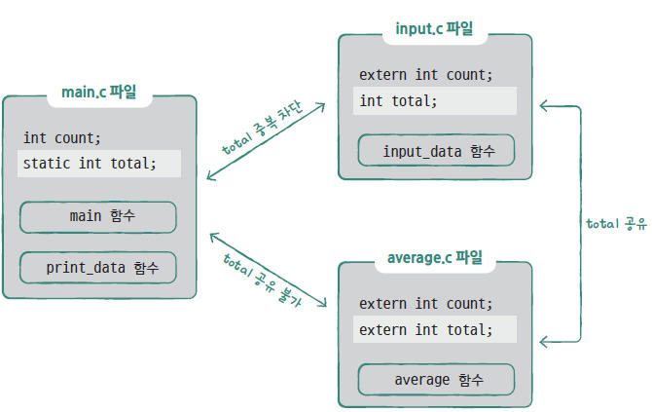
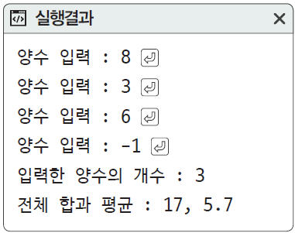
19- 2 분할 컴파일
분할 컴파일에서 extern과 static의 용도 (3/3)

Slide 20
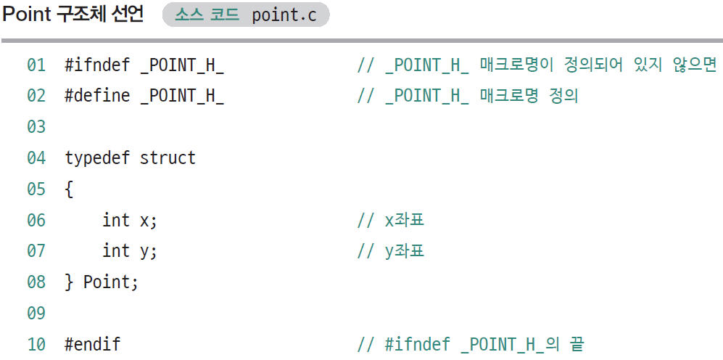
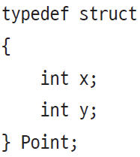
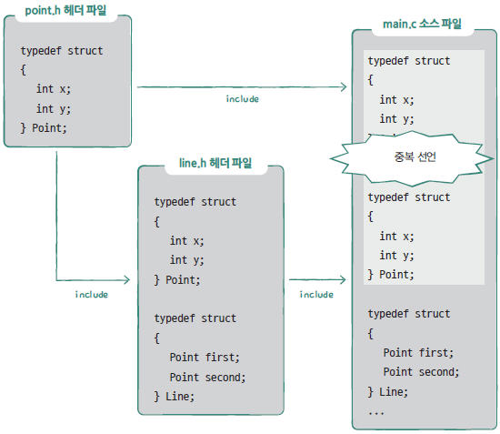

19- 2 분할 컴파일
헤더 파일의 필요성과 중복 문제 해결 방법 (1/3)

Slide 21


19- 2 분할 컴파일
헤더 파일의 필요성과 중복 문제 해결 방법 (2/3)

Slide 22


19- 2 분할 컴파일
헤더 파일의 필요성과 중복 문제 해결 방법 (3/3)

Slide 23
키워드로 끝내는 핵심 포인트
모듈은 독립적으로 컴파일과 디버깅이 가능한 하나의 파일이다.
분할 컴파일된 개체 파일은 링크^{link}되어 하나의 프로그램(파일)이 된다.
파일 간에 전역 변수를 공유할 때는 extern을 쓰고 공유를 제한할 때는 static을 쓴다.
헤더 파일의 중복 포함 문제는 조건부 컴파일 지시자로 해결할 수 있다.

Slide 24

표로 정리하는 핵심 포인트

